Slide 1

Webカメラとセンシング技術を組み合わせた 商品識別システムの開発
2019/12/16
計算機システム研究室
真鍋 樹

Slide 2
目次
研究背景
研究目的・目標
研究方針
実装
現在の段階・状況
Notes:
１）今週、何がどこまでできたか？
２）なにか研究が進まない問題があるか？
３）次の週は何をどこまで進める計画か？

Slide 3
研究背景
少子高齢化によって働き手が減少しつつある今日のスーパーでは、従業員の数が少なくても経営できるようにセルフレジの導入を進めている。
厚生労働省の統計では生産年齢人口
2017年:6,530万人
2025年:6,082万人
2040年:5,245万人 までに減少する見込み

Slide 4
研究目的・目標
<目的>
既存の無人レジ店舗のような複雑で高価なシステムではなく、
中小店でも導入できる安価なシステムの作成
<目標>
ラズベリーパイとWebカメラを使用し、商品をバーコードの番号で判断する
商品の取捨選択から決済に至るまでの一連の流れを行えるシステムの開発

Slide 5


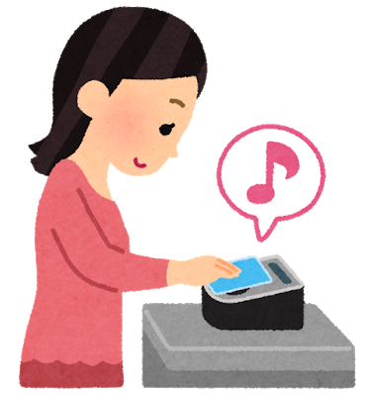
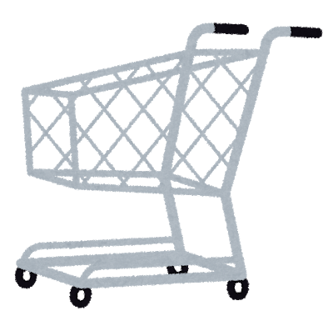



Summary
顧客情報とカート情報を結びつける
カート上で商品情報取得
決済

Slide 6
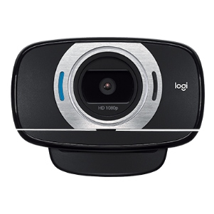
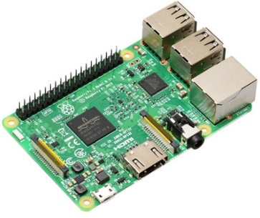
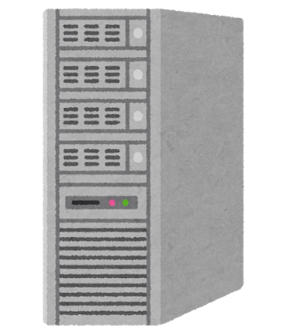
イメージ図
Raspberry pi
画像データ
フラグ(追加or削除)
サーバ
バーコード
商品
Yes or No

Slide 7
メリット・効果
店側：コスト削減
セルフレジ1セットを購入するのにかかる値段
約3,500,000円 * 6台 = 21,000,000円
Webカメラを使用し、本システムを導入した場合にかかる機材の費用
約12,500円 * 80個（カゴの個数） = 1,000,000円
お客様：時間の短縮
Notes:
コスト
体験
従来との比較
学術的
促進

Slide 8
研究方針 V字開発モデル
要求分析
総合テスト
検証
基本設計
結合テスト
検証
詳細設計
単体テスト
検証
実装

Slide 9
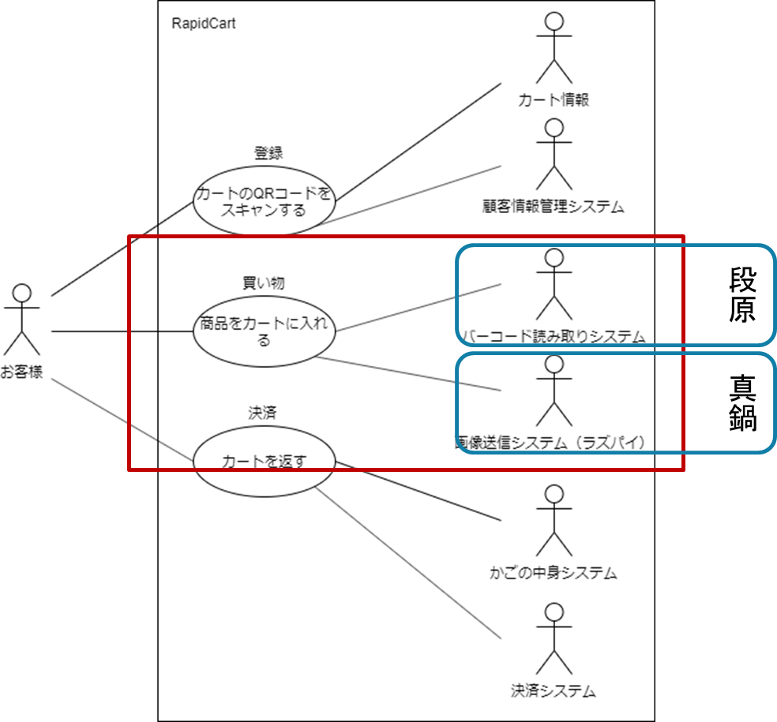
ユースケース図

Slide 10
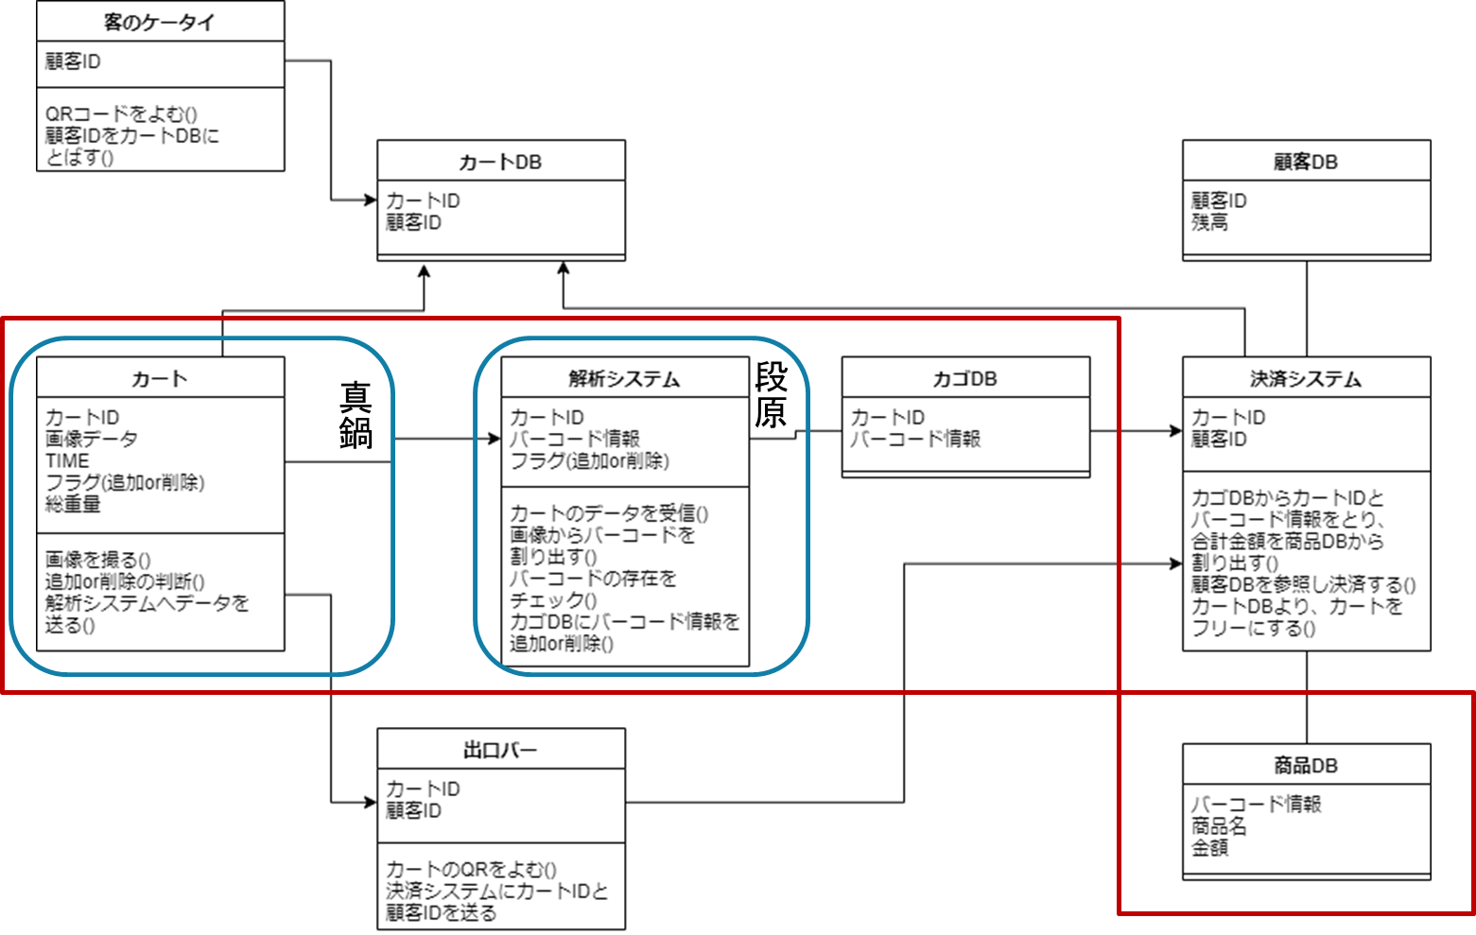
クラス図

Slide 11
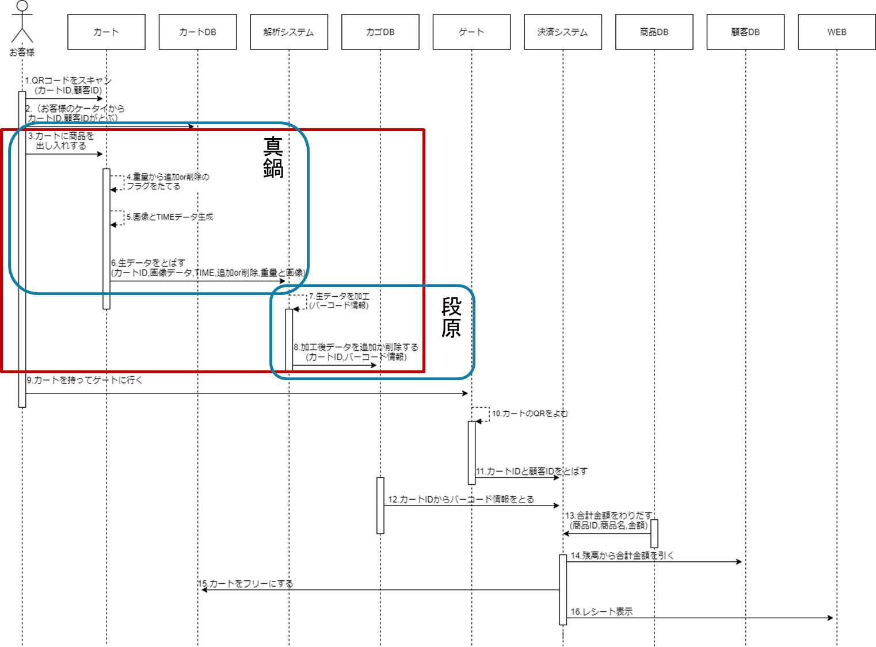
シーケンス図

Slide 12
スケジュール管理

Slide 13
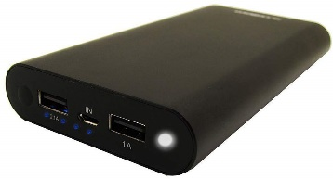

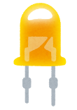

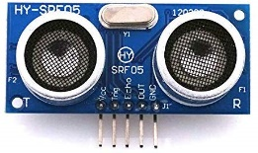
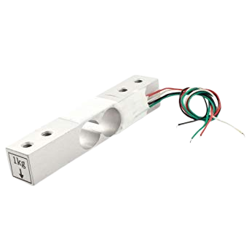
実装 画像送信システムと各種センサ
Raspberry pi
WEBカメラ
サーバ
画像データ
フラグ(追加or削除)
バッテリー
LED
バーコード
超音波センサ
商品
ひずみゲージ
Yes or No

Slide 14
画像送信システムと各種センサ
Raspberry pi
サーバ
入力
超音波センサ（距離）
ひずみゲージ（重量）
WEBカメラ（画像）
出力
画像データ
フラグ（追加or削除)

Slide 15
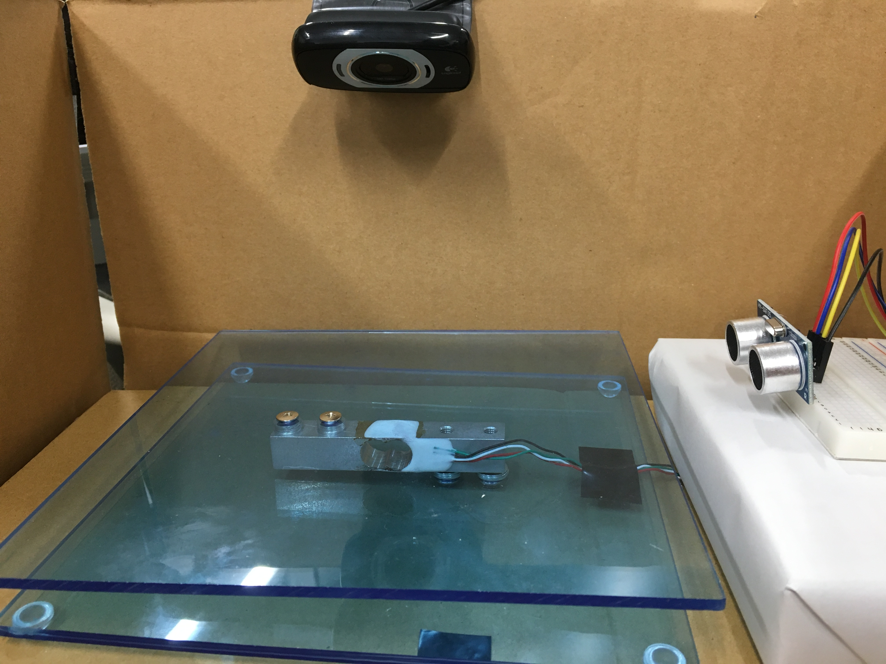
画像送信システムと各種センサ

Slide 16
現在の段階・状況
テスト項目 | 状況
WEBカメラで画像を撮る | 〇
超音波センサで物体を検出時のみフラグを立てる | 〇
超音波センサで物体を検出時のみ画像を撮り、送信する | 〇
ひずみゲージに反応時、追加or削除のフラグを立てる | △
画像送信時・サーバから信号受信時LED点灯させる | ×
画像を加工して送信 | ×

